Slide 1
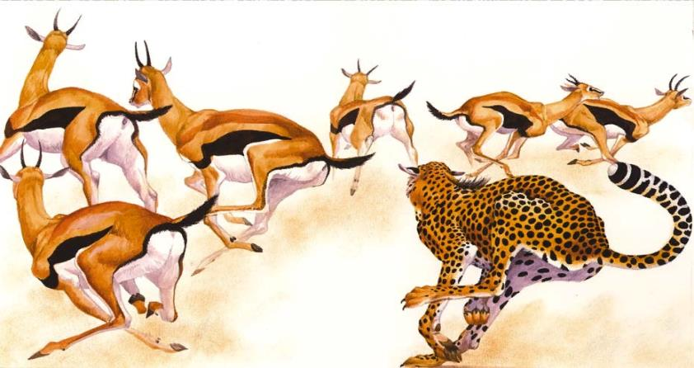
теория эволюции Дарвина - система взглядов об эволюционном развитии живого под действием таких факторов эволюции, как неопределенная (наследственная) изменчивость и естественный отбор, является следствием борьбы за существование;

Slide 2
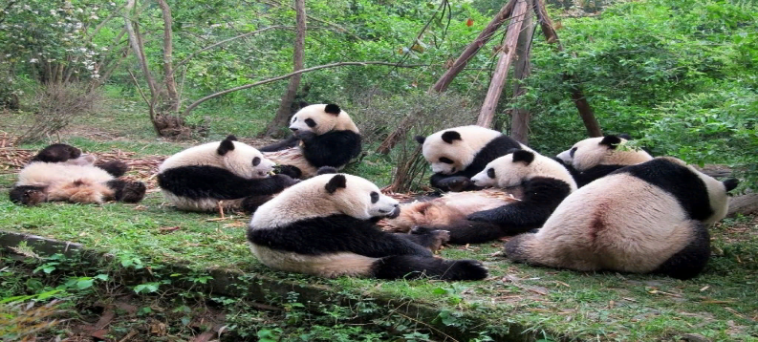
синтетическая теория эволюции - система представлений о том, что движущей силой эволюции является естественный отбор генетических мутаций и рекомбинаций, и которая начинается на уровне популяций.

Slide 3
Эволюционная теория Ч.Дарвина (1859г. «Происхождение видов путем естественного отбора»)
·эволюция заключается в непрерывных приспособительных изменениях видов;
• основой для эволюции является неопределенная (наследственная) изменчивость;
• каждый вид способен к неограниченному размножению, но этому препятствует ограниченность жизненных ресурсов, и большая часть особей гибнет в борьбе за существование, то есть в процессе взаимоотношений с живой и неживой природой;

Slide 4
выборочное выживание и размножение наиболее приспособленных особей является естественным отбором, который считается движущей силой эволюции;
• под действием естественного отбора группы особей одного вида накапливают из поколения в поколение различные приспособительные признаки и превращаются в новые виды;
• новые породы животных и сорта растений в процессе селекции образуются под воздействием искусственного отбора.

Slide 5
Синтетическая теория эволюции
- комплекс представлений, которые являются синтезом основных положений дарвинизма, генетики популяций и экологии.
Создатели: выдающиеся биологи С. С. Четвериков, С. Райт, Ф. Г. Добжанський, И.И.Шмальгаузен, А. Н. Северцов

Slide 6
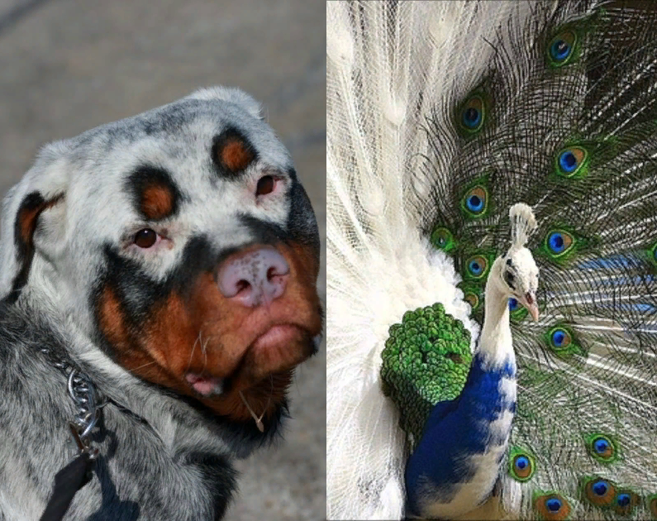
Элементарным эволюционным материалом и единственным источником новых наследственных признаков являются мутации.

Slide 7
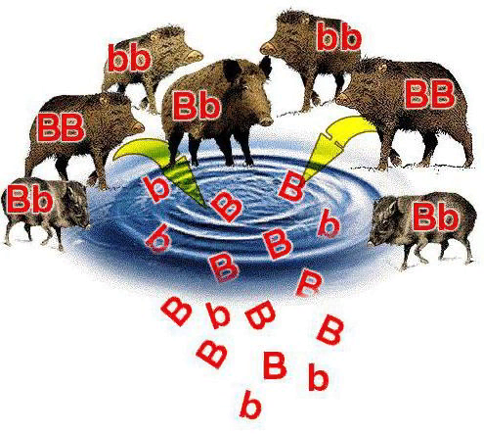
Элементарной единицей эволюции является популяция со своим генофондом, поскольку именно в ней происходят все эволюционные преобразования.

Slide 8
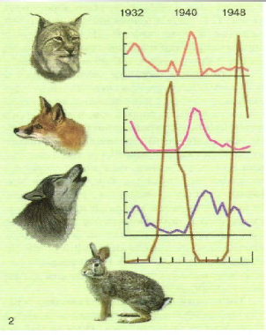
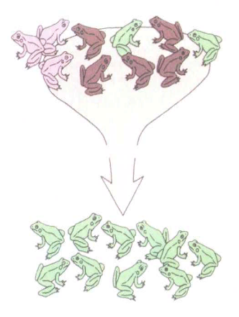
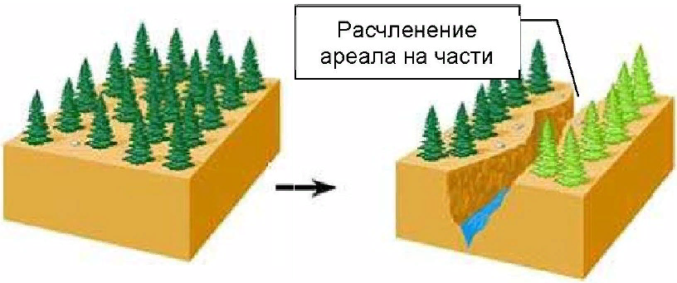
Элементарными факторами эволюции является дрейф генов, популяционные волны и изоляция. Эти факторы имеют случайный характер и является факторами-поставщиками материала для отбора.

Slide 9
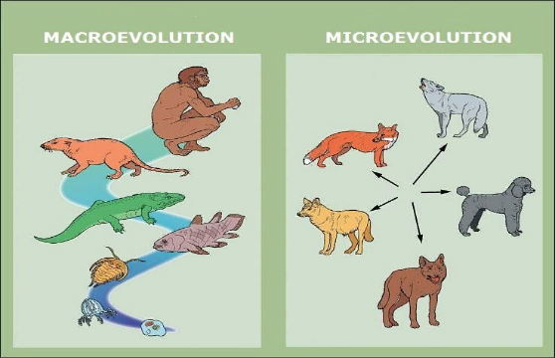
Существует три вида эволюционного процесса: микроэволюция, видообразования и макроэволюция.

Slide 10
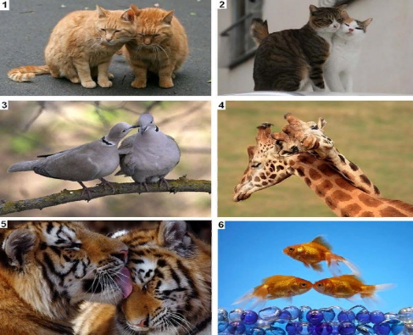
Движущей силой эволюции является естественный отбор, действующий на совокупность фенотипов популяции.

Slide 11
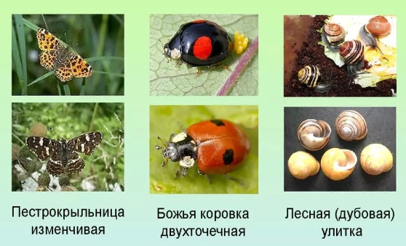
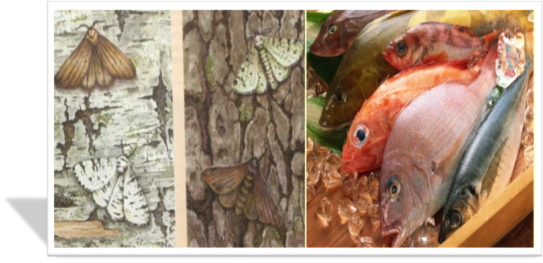
Естественный отбор бывает движущим, стабилизирующим и разрывающим.

Slide 12
Любая систематическая группа может либо процветать (биологический прогресс), или вымирать (биологический регресс).

Slide 13
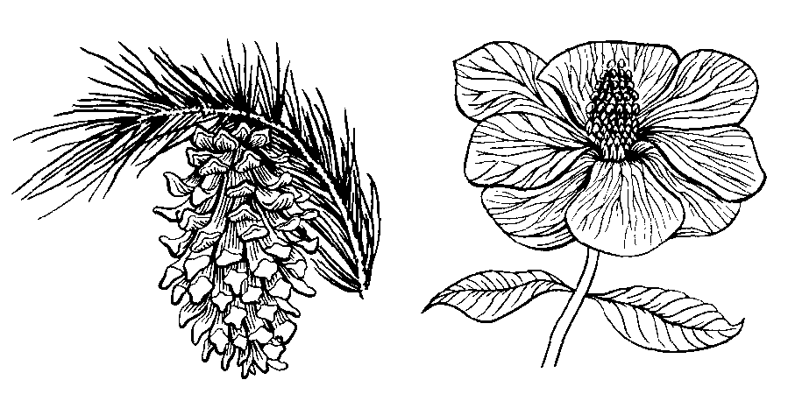
Биологический прогресс достигается в результате эволюционных изменений организмов, которыми являются ароморфозы, идиоадаптации и общая дегенерация.

Slide 14
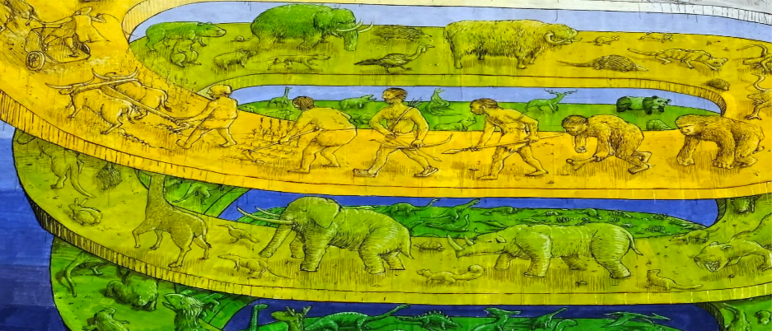
Процесс эволюции является необратимым, то есть при возвращении условий окружающей среды в прежнее состояние адаптации каждый раз развиваются заново, а не воспроизводятся предыдущие.

